Slide 1


Slide 2
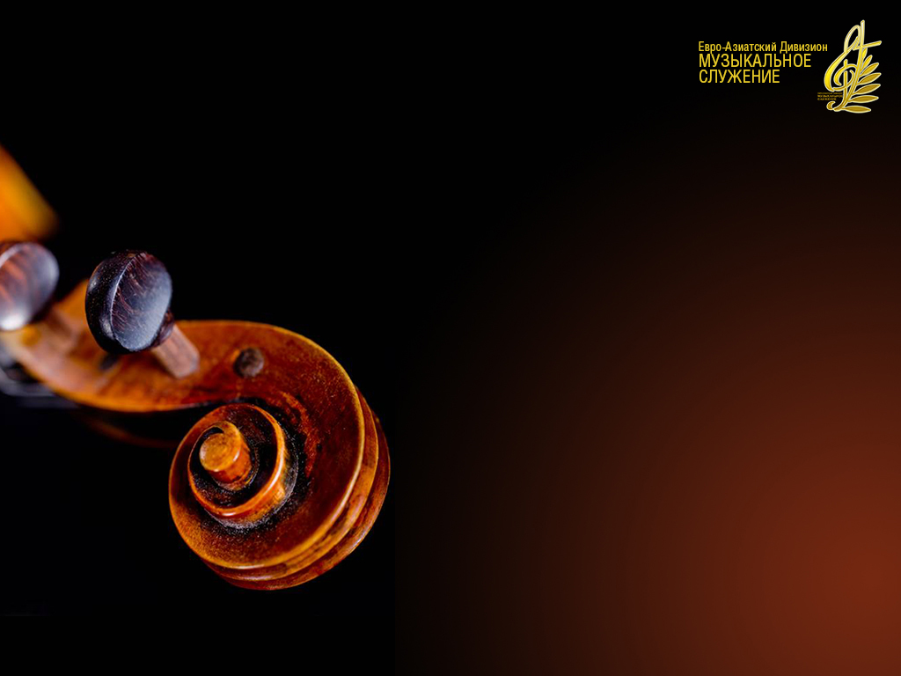
Что мой грех
мне может смыть?

Slide 3
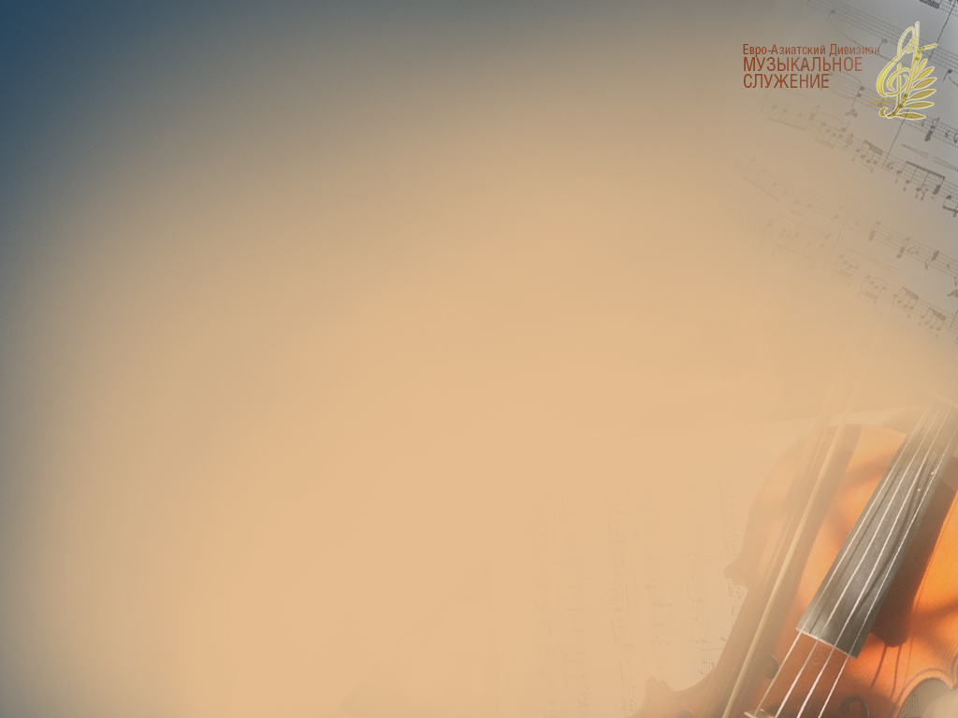
Что мой грех
Мне может смыть? -
О, ничто,
Лишь кровь Иисуса!
И вину мою простить? –
О, ничто,
Лишь кровь Иисуса!

Slide 4
Припев:
Как велика цена!
Жертва крови Христа,
Пролитой за меня! –
О, ничто,
Лишь кровь Иисуса!

Slide 5
Что мне
Сердце убелит? –
О, ничто,
Лишь кровь Иисуса!
Чистоту мне что дарит?-
О, ничто,
Лишь кровь Иисуса!

Slide 6
Припев:
Как велика цена!
Жертва крови Христа,
Пролитой за меня! –
О, ничто,
Лишь кровь Иисуса!

Slide 7
С Богом
Примиряет всех –
О, ничто,
Лишь кровь Иисуса!
Нет иной цены за грех, –
О, ничто,
Лишь кровь Иисуса!

Slide 8
Припев:
Как велика цена!
Жертва крови Христа,
Пролитой за меня! –
О, ничто,
Лишь кровь Иисуса!

Slide 9
Мир, надежду
В сердце льёт? –
О, ничто,
Лишь кровь Иисуса!
Святость мне свою даёт –
О, ничто,
Лишь кровь Иисуса!

Slide 10
Припев:
Как велика цена!
Жертва крови Христа,
Пролитой за меня! –
О, ничто,
Лишь кровь Иисуса!

Slide 11
Славу, славу я пою –
О, ничто,
Лишь кровь Иисуса!
Для хвалы жизнь отдаю,
О, ничто,
Лишь кровь Иисуса!

Slide 12
Припев:
Как велика цена!
Жертва крови Христа,
Пролитой за меня! –
О, ничто,
Лишь кровь Иисуса!

Slide 13
Путь ко спасенью

Slide 14
Путь ко спасенью, Новый, живой,
Жертвой Христа
Открыт пред тобой –
Он в храм на небе
С Кровью вступил,
Нас с Богом
Примирил.

Slide 15
Припев:
Радость, радость
Ныне грешным нам,
Ведь за нас
Христос-Ходатай там,
В храме небесном
Он предстоит,
Прощенье нам дарит.

Slide 16
Первосвященник
В небе Христос —
За нас туда Он
Кровь Свою внёс,
С Божьим Законом
Я примирён,
Жертвой Христа спасён.

Slide 17
Припев:
Радость, радость
Ныне грешным нам,
Ведь за нас
Христос-Ходатай там,
В храме небесном
Он предстоит,
Прощенье нам дарит.

Slide 18
Скоро закончит
Он подвиг Свой,
И затворится дверь
В храм святой.
О, поспешим же
К Богу прийти,
Верою в храм войти.

Slide 19
Припев:
Радость, радость
Ныне грешным нам,
Ведь за нас
Христос-Ходатай там,
В храме небесном
Он предстоит,
Прощенье нам дарит.

Slide 21
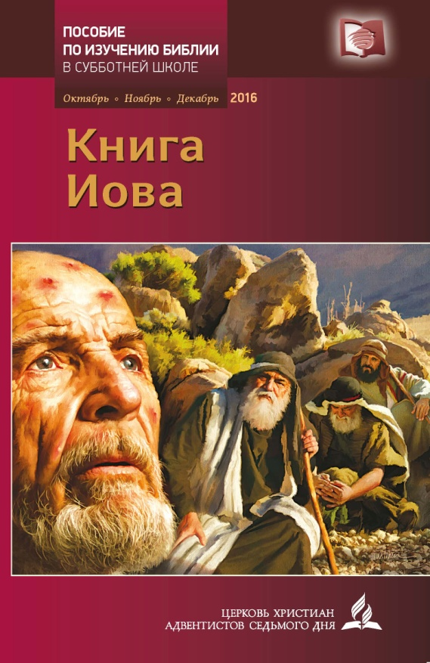
Твёрдо я верю
в Божью любовь

Slide 22
Твёрдо я верю
В Божью любовь:
Он за меня пролил Свою Кровь,
Все согрешенья
Он мне простил,
В вечное Царство Двери открыл.

Slide 23
Припев:
Вечно я буду
Петь с торжеством
Об Иисусе
Дивном моём.

Slide 24
Твёрдо я верю
В милость Творца:
Он, мой Спаситель, Благ без конца;
Щедрой рукою
Хочет Он дать
Мир Свой небесный
И благодать.

Slide 25
Припев:
Вечно я буду
Петь с торжеством
Об Иисусе
Дивном моём.

Slide 26
Твёрдо я верю
Божьим словам:
Бог мой во славе Явится Сам,
Даст Он спасенье
Нам с торжеством,
Царствовать будем
Мы со Христом.

Slide 27
Припев:
Вечно я буду
Петь с торжеством
Об Иисусе
Дивном моём.

Slide 29
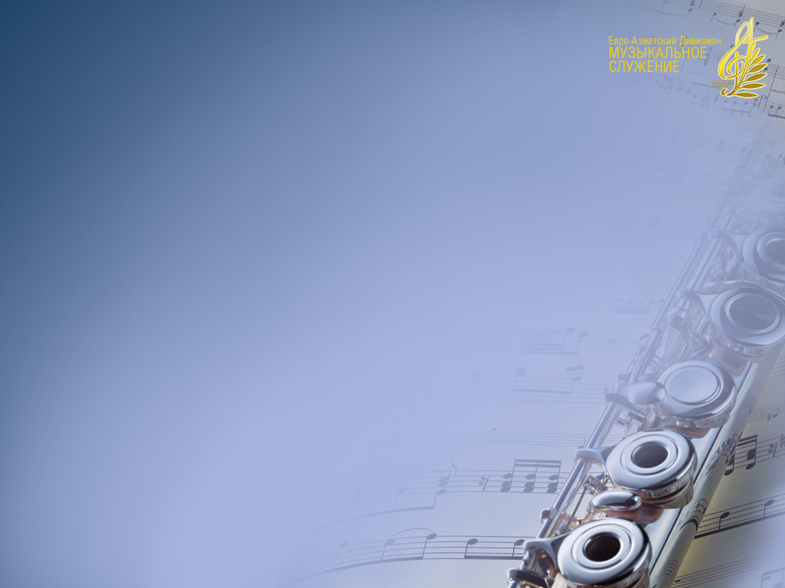
«Голос Спасителя звучал, словно музыка, для слуха тех, кто привык к монотонным бесцветным проповедям книжников и фарисеев. Иисус говорил не спеша и выразительно, выделяя те слова, на которые желал обратить особое внимание слушателей».

Slide 30
«Смысл Его слов был полностью понятен как старым людям, так и молодым, как учёным, так и необразованным. Это было бы невозможно, если бы Иисус говорил торопливо, произнося фразу за фразой без передышки».

Slide 31
«Его слушали очень внимательно, и о Нём шла молва, что Он говорит совсем не так, как книжники и фарисеи, ибо слова Иисуса воспринимались как слова Того, Кто имеет
на это право»
(Э. Уайт, «Советы родителям, учителям и учащимся, с. 240).

Slide 32
Весть об Иисусе скажи мне

Slide 33
Весть об Иисусе
Скажи мне,
Всё расскажи
Про Него;
Чудная повесть благая
Сердцу дороже всего.

Slide 34
Ангелов песнь
Повтори мне,
Песнь о Его рождестве:
«Богу –
Хваленье на небе,
Мир и любовь
На земле!»

Slide 35
Припев:
Весть об Иисусе
Скажи мне,
Всё расскажи про Него;
Чудная повесть благая
Сердцу дороже всего.

Slide 36
Как Он в пустыне Постился,
Как искушаем
Там был,
Как претерпел, Расскажи мне,
И как врага победил.

Slide 37
Как Он без крова Скитался, всем помогал
В их нужде,
Как Он людьми
Был отвержен,
В бедности жил
И в труде.

Slide 38
Припев:
Весть об Иисусе
Скажи мне,
Всё расскажи про Него;
Чудная повесть благая
Сердцу дороже всего.

Slide 39
Как ко кресту Пригвоздили,
Как на кресте умирал,
В гроб как Его Положили
И как из гроба восстал.

Slide 40
Чудную повесть
Скажи мне,
Как Он людей Возлюбил.
Слава вовеки Иисусу,
Он и мой грех
Искупил!

Slide 41
Припев:
Весть об Иисусе
Скажи мне,
Всё расскажи про Него;
Чудная повесть благая
Сердцу дороже всего.

Slide 43
«Спаситель никогда не скрывал истины, но изрекал её с любовью. В общении с людьми Иисус проявлял величайший такт, всегда был добрым и понимающим. От Христа никто не слышал грубых слов; Он никогда не ранил понапрасну чувствительную душу и без нужды никогда не
произносил резких слов».

Slide 44
«Искупитель не порицал человеческую слабость. Он бесстрашно обличал лицемерие, неверие и беззаконие, но даже самые гневные Свои упреки изрекал со слезами в голосе. Правда в Его устах никогда не выглядела жестокой. Голос Иисуса всегда был исполнен глубокой нежности»
(Э. Уайт, «Служители Евангелия», с. 117)

Slide 45
«В требованиях и обетованиях Иисуса была власть, а Его призывы полны сочувствия и настойчивой мольбы. Как нежно Он говорил измученным тяжким трудом: "Придите ко Мне, все труждаю-щиеся и обременённые, и Я успокою вас" (Мф. 11:28). С какой силой и состраданием Иисус приглашал: "Кто жаждет,
иди ко Мне и пей" (Ин. 7:37)»
(Э. Уайт, Ревью энд Геральд, 1893 г.)

Slide 46
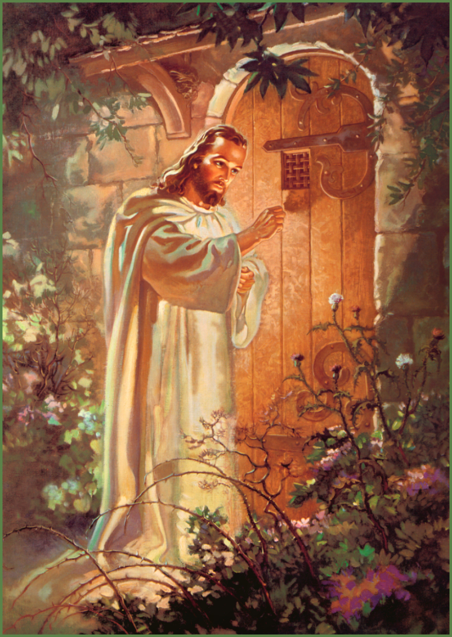

Slide 47
Прохожий
у дверей стоит

Slide 48
Прохожий у дверей Стоит и в сердце нам Стучит, стучит.
Давно уж ждёт Он — Поспеши
И дверь открой,
Его впусти.

Slide 49
Припев:
О друг, дверь открой,
Его впусти, о друг,
Дверь открой,
Его впусти,
О друг, о друг,
Навек Христа прими!

Slide 50
Он — грешных Друг, Он полн любви,
Простит Он
Все твои грехи,
Тебя от смерти
Он спасёт
И в Царство
Вечное введёт.

Slide 51
Припев:
О друг, дверь открой,
Его впусти, о друг,
Дверь открой,
Его впусти,
О друг, о друг,
Навек Христа прими!

Slide 52
Он нежно просит: «Дверь открой,
Я дам тебе
Святой покой».
О друг! Скорей
Его впусти –
Навек Христа
К себе прими!

Slide 53
Припев:
О друг, дверь открой,
Его впусти, о друг,
Дверь открой,
Его впусти,
О друг, о друг,
Навек Христа прими!

Slide 54
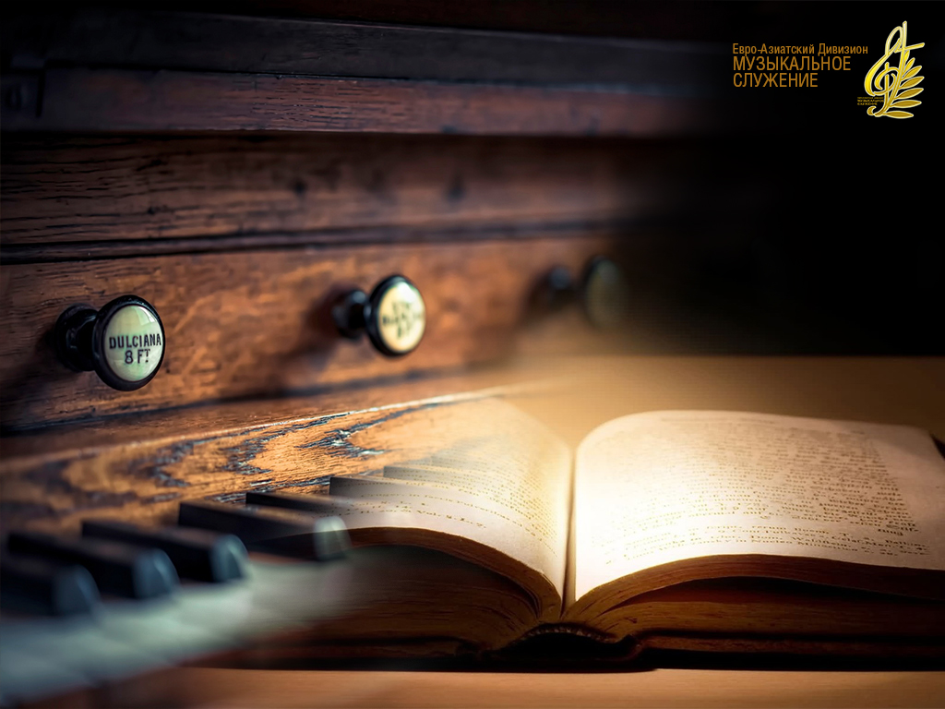
«Ибо нет другого имени под небом, данного человекам, которым надлежало бы нам спастись.»
Деяния 4:12

